Slide 1
JVO Portal の使い方
国立天文台 天文データセンター
白崎裕治

Slide 2
JVO Portal ではどんなことができる？
世界中の天文データサービスへの一つの窓口
  どういったデータがあるのか探す
  データを検索し取得する。
  取得したデータをクイックルックする
天文関連ツールのオンラインサービス(開発中)
  天体検出、…
  Photo-Z、各種単位変換（距離、明るさ…) 等
すばる望遠鏡・ALMA の処理済みデータ取得
  大量の生データをダウンロードする必要がありません。
  簡単に画像やスペクトルデータを確認することができます。

Slide 3
本日の講習内容
目的別に手順例だけざっと説明
  ログインの仕方
  データサービスの検索（キーワード・カテゴリ）
  データ検索＋結果表示＋データのダウロード
  JVOSpace の利用方法
  すばる望遠鏡・ALMA データの取得
説明を聞きながらJVO ポータルにアクセスしていただいて結構です。
詳細な使い方は
  実習時に質問、または
  講習会ホームページにある資料を参照してください。

Slide 4
JVO ポータルアクセス方法

Slide 5
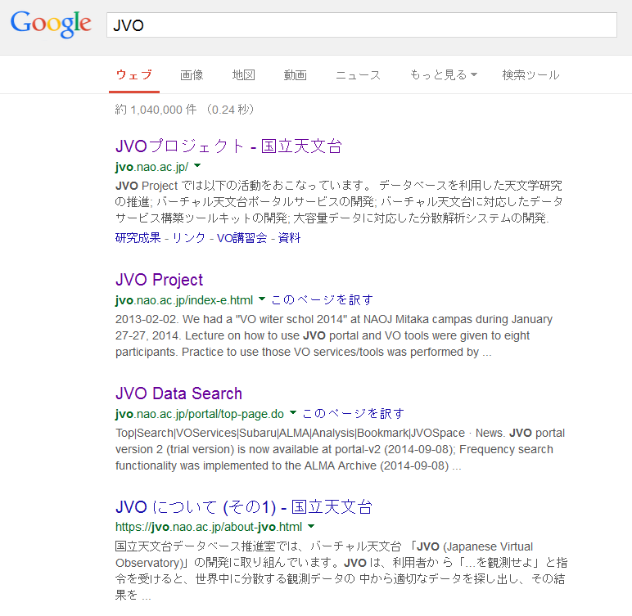
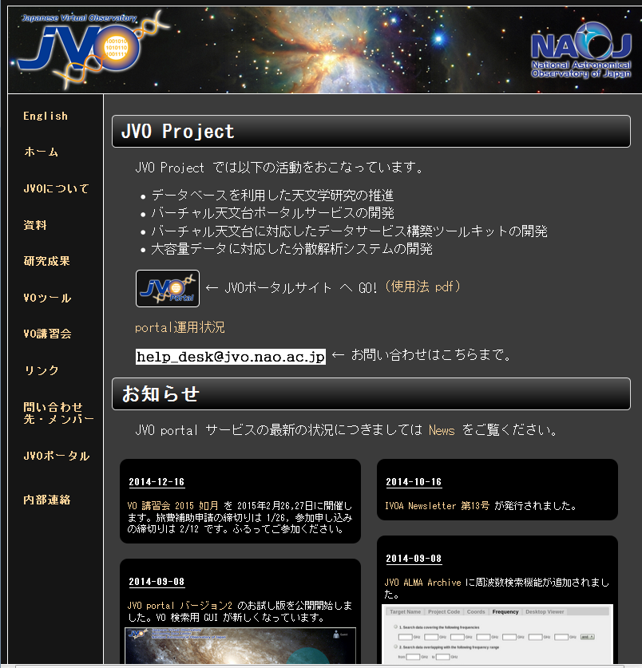
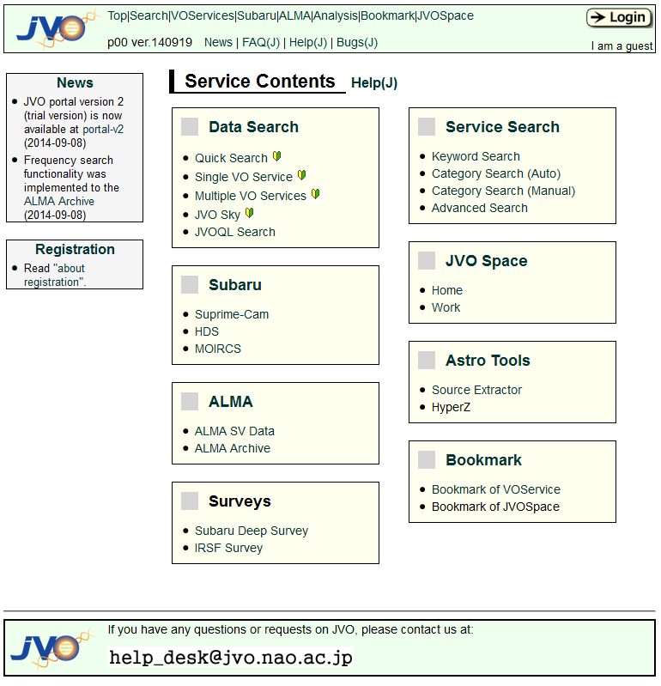
JVO portal にアクセスする
ポータルのアドレスを直接入力
  http://jvo.nao.ac.jp/portal
Google などの検索サービスで jvo を検索
  JVOのプロジェクトページを表示
  左帯の “JVO ポータル” をクリック
ゲストアカウントで自動ログイン

Slide 6
ユーザー登録
ゲストユーザーでもほとんどの機能が利用できます。
ユーザー登録を行うと次の機能が利用できます
  検索結果等を保存しておくためのディスク領域が確保され、次回ログイン時にも参照できます。
  すばる望遠鏡データのリダクション機能や、SExtractor 等のオンライン解析サービスが利用できます。
  jc client を利用したコマンドラインからの利用が可能になります。
実習課題 A「AGN-銀河のクラスタリング」を行う方はユーザー登録が必要となります。

Slide 7
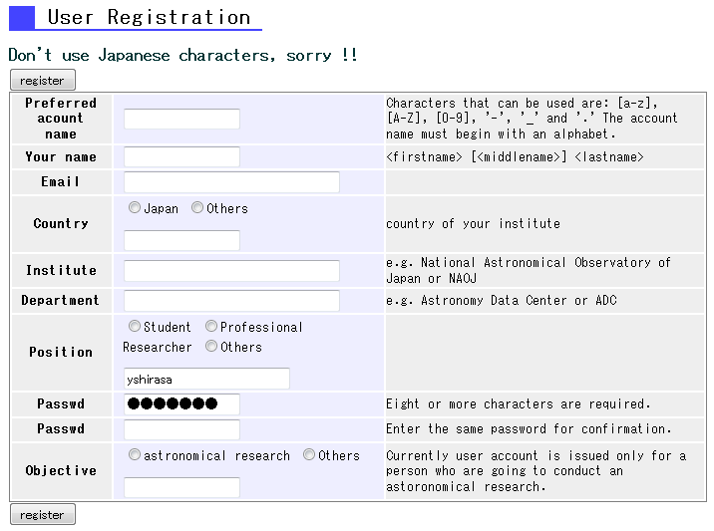
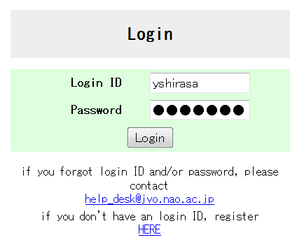
ユーザー登録・ログイン
ユーザー登録をしたい場合はここから登録を行います。
登録済みの方はこちらからログインできます。

Slide 8
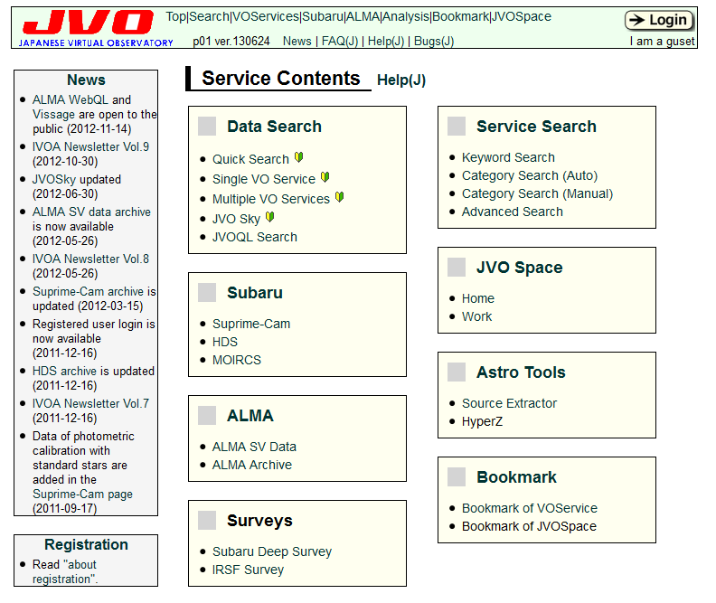
トップページ
データサービスを探したい場合はここ
データ検索を行いたい場合はここ
過去の観測結果や、portal 上に保存したユーザデータを参照する場合はここ。
すばるのデータを取得したい場合はここ
天文関連オンラインツールはこちら
ALMA のデータ取得・クイックルックはここ

Slide 9
VO サービスを検索する

Slide 10
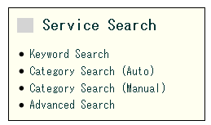

Chandra データアーカイブを探そう(1/4)
Chandra X-ray Observatory の画像データアーカイブを探してみます。
キーワードで検索する手順を説明します。
トップページで “Keyword Search” リンクをクリックします。
キーワード “chandra observatory archive” で検索します。

Slide 11
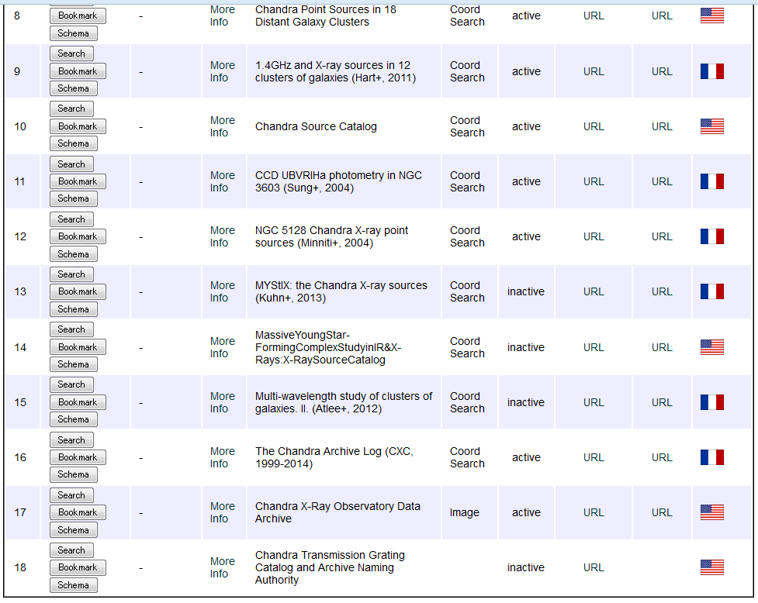
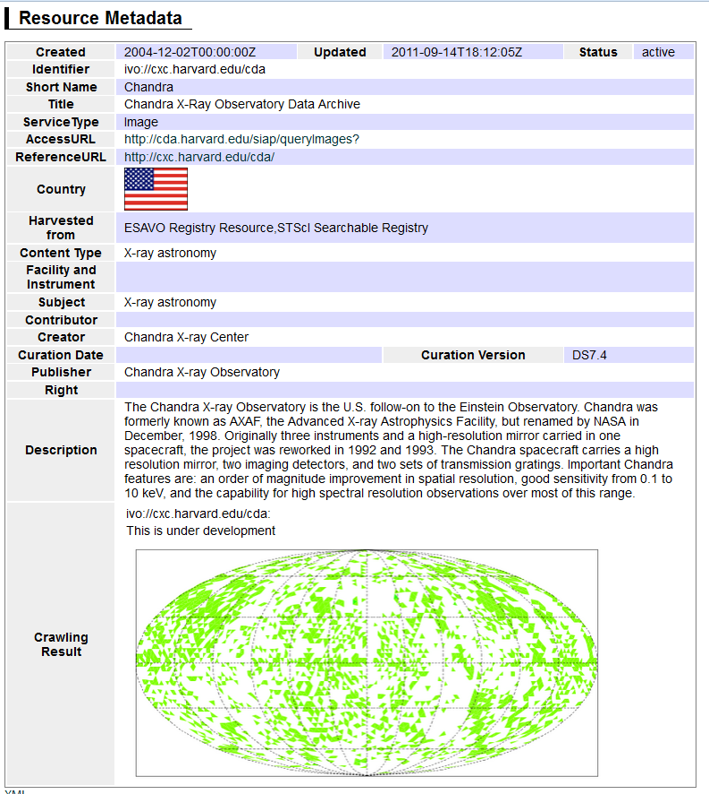
Chandra データサービスを探そう(2/4)
Image : 画像サービス
Spectrum : スペクトルサービス
Coord Search : 座標検索サービス
General : ADQL (天文用 SQL) 検索
17 番目のサービスが Chandra X-ray Center の画像データサービスです。

Slide 12
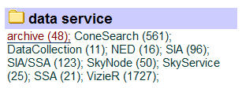
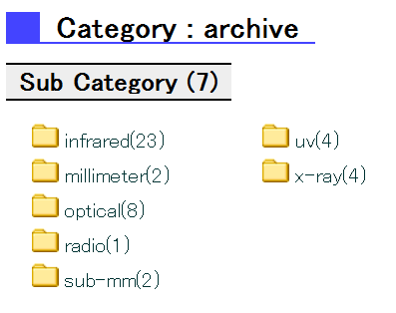
Chandra データサービスを探そう(3/4)
カテゴリー検索でも見つけることができます。
キーワードが思いつかない人むけです。
トップページで “Category Search (Manual)” をクリックします。
Data service カテゴリ中の “archive” をクリック
サブカテゴリー “x-ray” をクリック。
注）全てのサービスが正しくカテゴリー分けされているわけではありません。

Slide 13
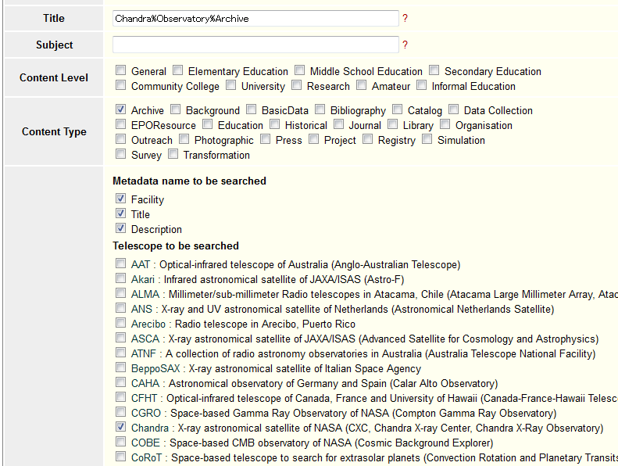
Chandra データサービスを探そう(4/4)
詳細検索 (Advanced Search) からも探せます
タイトルにマッチするテキストパターン。
“%” は任意の文字列に一致
スペース区切りの単語列は論理和

Slide 14
データを検索する

Slide 15
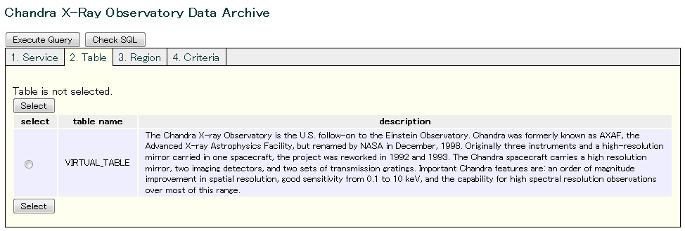
かに星雲の X 線画像を見てみよう (1/3)
データサービス検索結果リストにある “Chandra X-ray Observatory Data Archive” の “Search Page” ボタンをクリックする。
テーブル “VIRTUAL_TABLE” を選択し、”Select” ボタンをクリックする。

Slide 16
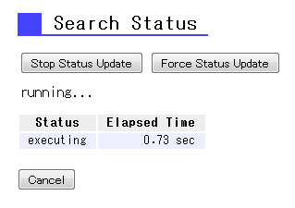
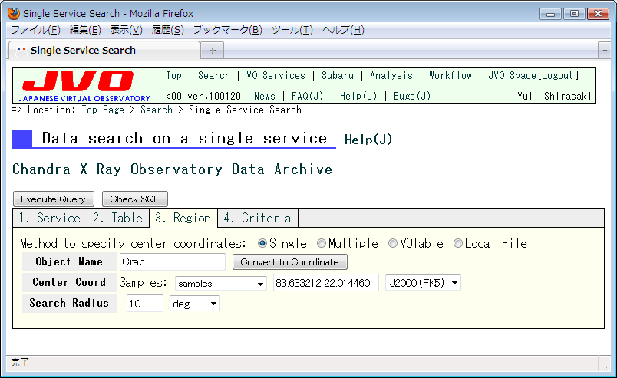
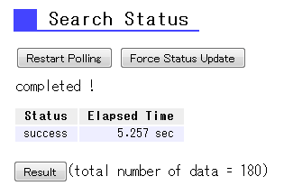
かに星雲の X 線画像を見てみよう (2/3)
Object Name 欄に “Crab” と入力し、”Convert to Coordinate” ボタンをクリックします。
Center Coordinate に、かに星雲の座標が自動入力されます。
Execute Query ボタンをクリックして検索を実行します。

Slide 17
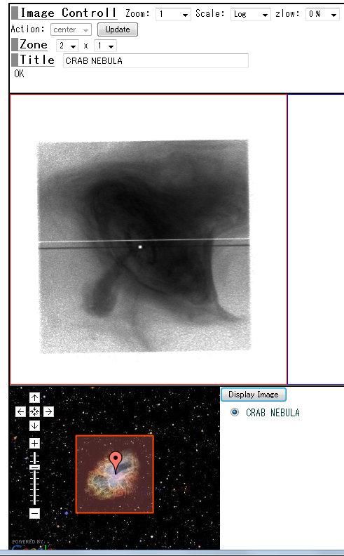
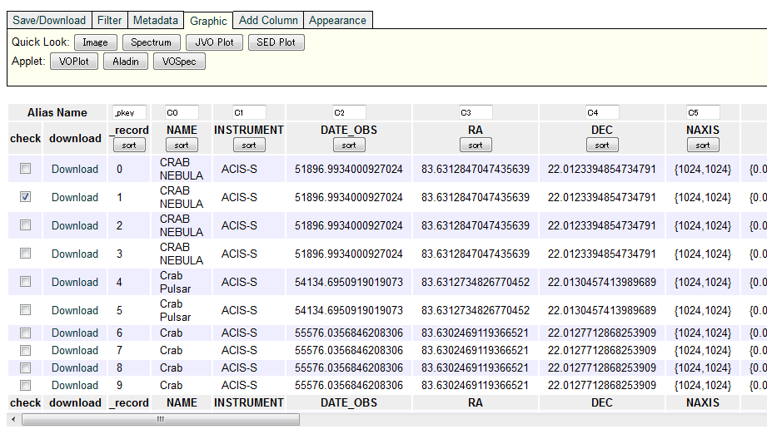
かに星雲の X 線画像を見てみよう (3/3)
上から 2 番目のデータのチェックボックスをチェック
Graphic タブをクリックし、Image ボタンをクリック

Slide 18
複数天体同時検索

Slide 19
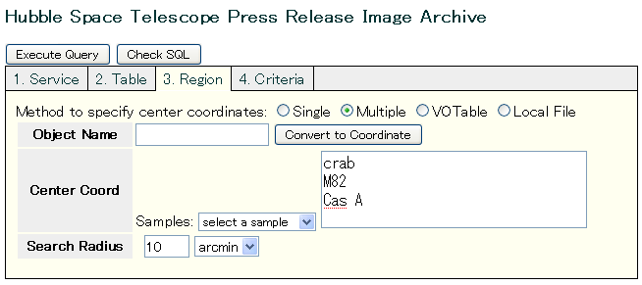
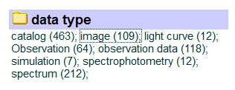
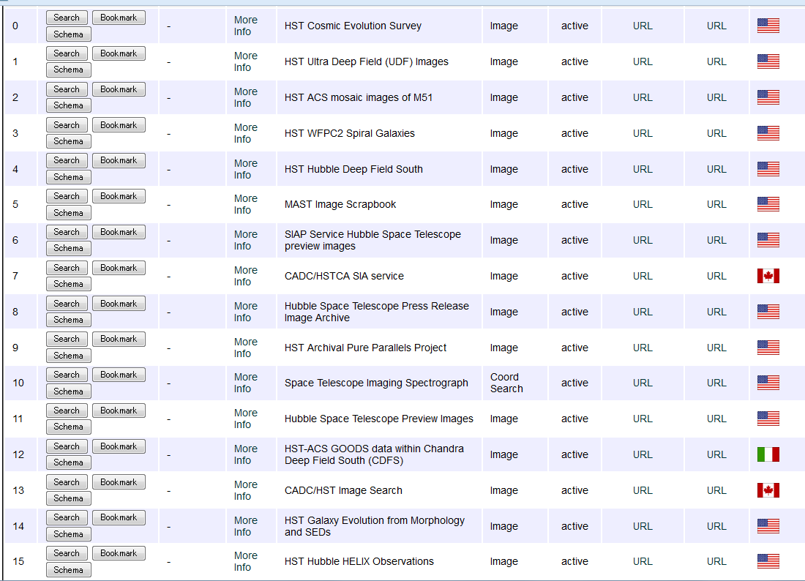
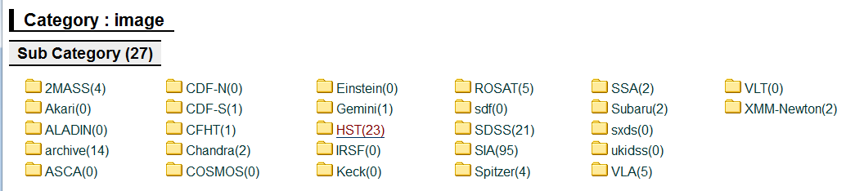
複数天体を一度に検索する (1/2)
複数の天体を一度に検索することができます。
“Hubble Space Telescope Press Release Image Archive” というデータサービスで “crab”, “M82”, “Cas A” の検索

Slide 20
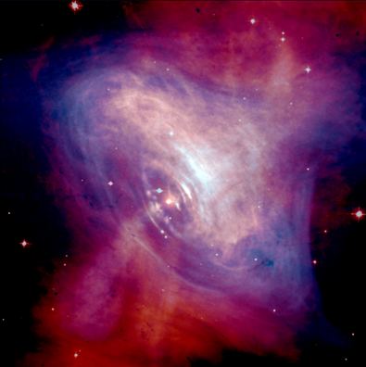
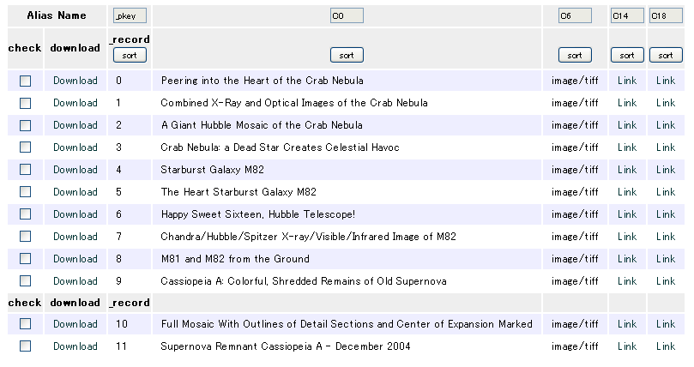
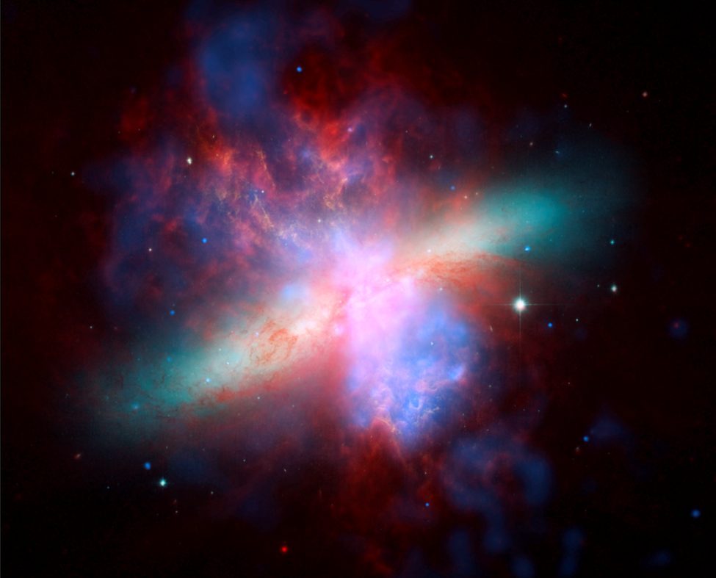
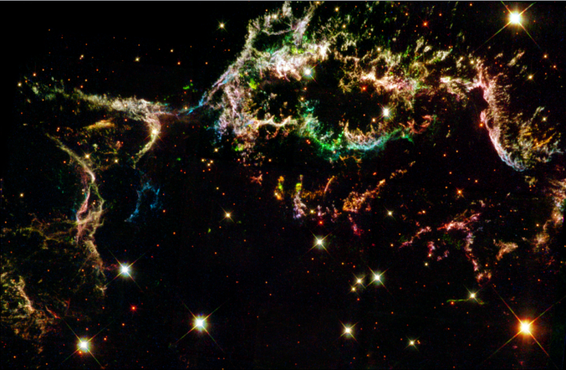
複数天体を一度に検索する (2/2)
画像データは tiff 形式。Tiff を表示できるアプリで開いてください。ブラウザーでは表示できないようです。

Slide 21
複数サービス同時検索

Slide 22
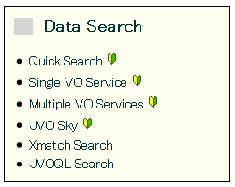
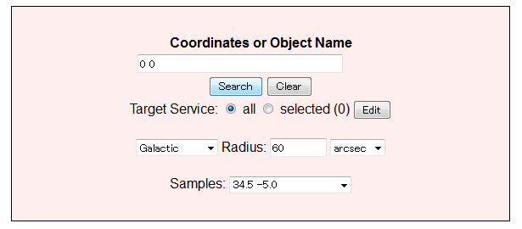
銀河中心のデータを全サービスから取得 (1/2)
銀河中心のデータについて、すべての VO サービスに対して検索実行してみましょう。
座標 “0 0” を入力し、座標系 “Galactic” を選択し、半径は 60 arcmin として検索を実行

Slide 23
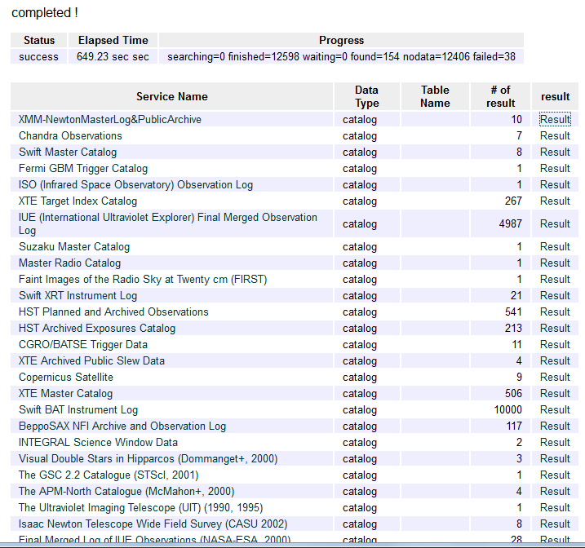
銀河中心のデータを全サービスから取得 (2/2)
約10分で検索終了
~12000 件のサービスに問い合わせ、~154 件のサービスから結果が得られました。
Result リンクをクリックして結果を表示。
右ボタンクリックで、「リンクを新しいタブで開く」を選択すると、ステータス画面が消えないので便利

Slide 24
検索結果をプロットしてみる

Slide 25
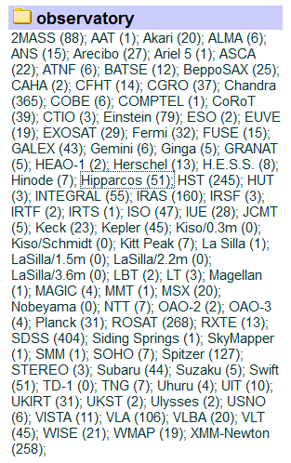
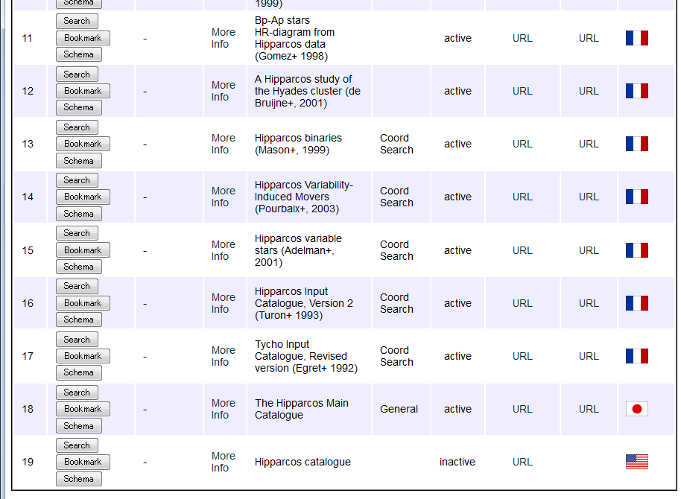
星の HR 図を作成する (1/4)
Hipparcos カタログを使って星の HR 図を作成してみます。
Category (Manual) ページを開き、カテゴリ “observatory” 中の Hipparcos をクリックします。
“The Hipparcos Main Catalogue” “General” の Search Page ボタンをクリックします。

Slide 26
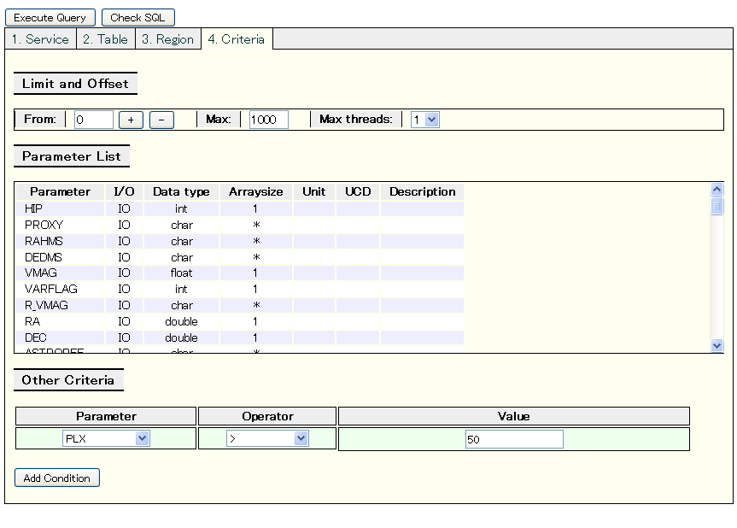
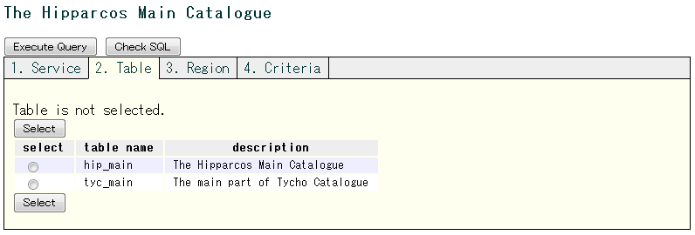
星の HR 図を作成する (2/4)
テーブル “hip_main” を選択します。
検索条件 “PLX > 50” を指定します。
  PLX は星の年周視差です。
  近傍の星を選択する条件です。
検索実行します。

Slide 27
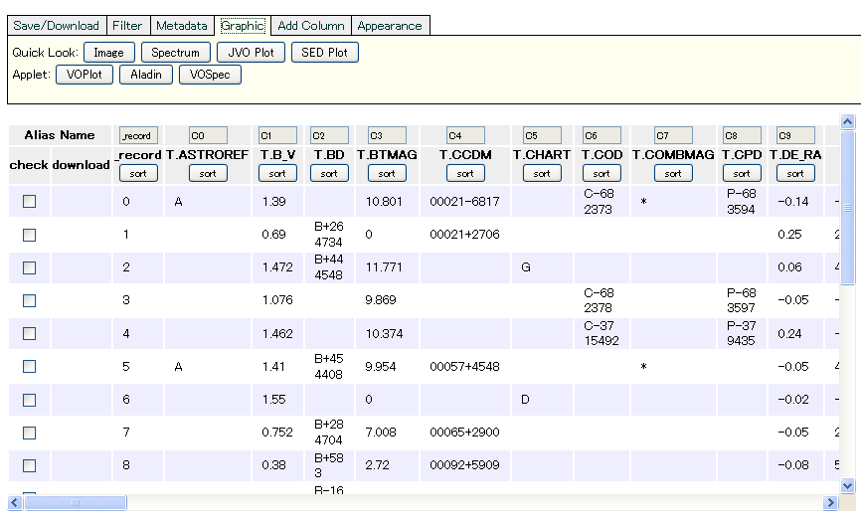
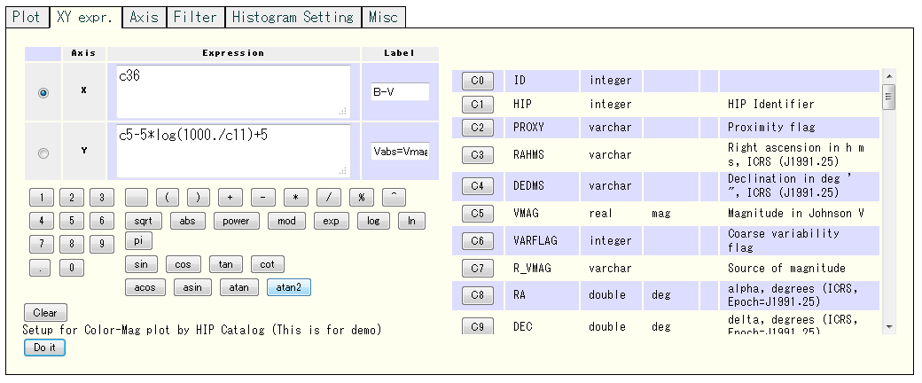
星の HR 図を作成する (3/4)
結果を表示し、Graphic タブの “JVO Plot” ボタンをクリックします。
JVO Plot ページの XY expr. タブで X軸に “C35”, Y軸に “C4-5*log(1000/C10)+5” と指定します。
それぞれ、カラー (B-V) と 絶対等級 (年周視差と見かけの V バンド等級から計算) です。

Slide 28
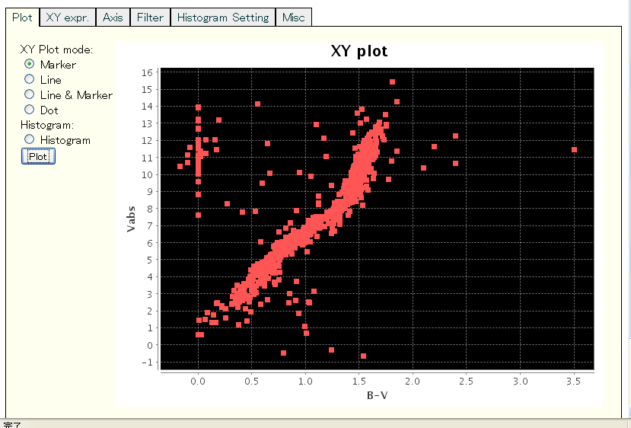
星の HR 図を作成する (4/4)
Plot タブを開き “Plot” ボタンをクリックすると、図のようなグラフが表示されます。

Slide 29
ユーザ用ファイル保存領域
JVOSpace
の使い方

Slide 30

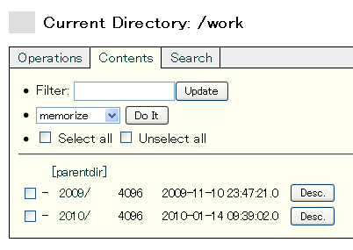
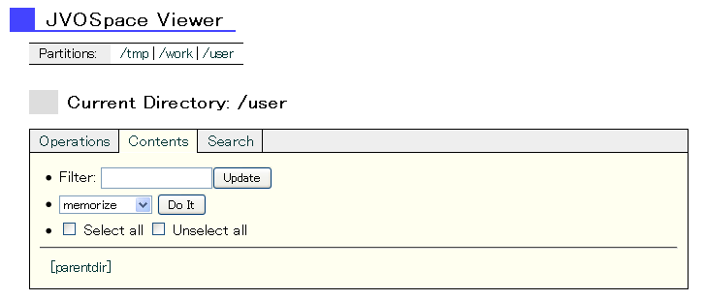
検索結果を後で再び参照する (1/2)
検索結果はログアウト後も見ることができます。
JVO Space の Work パーティションに、日付別のディレクトリに保存されています。
ゲストアカウントの場合は保存されません。

Slide 31
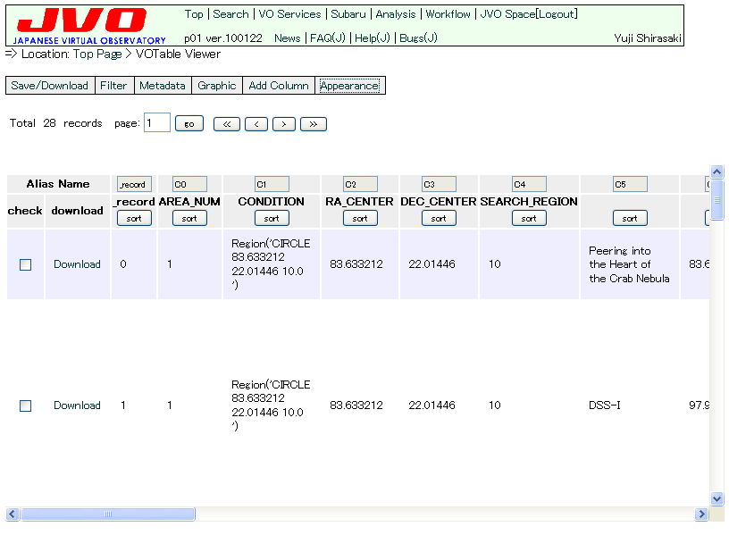
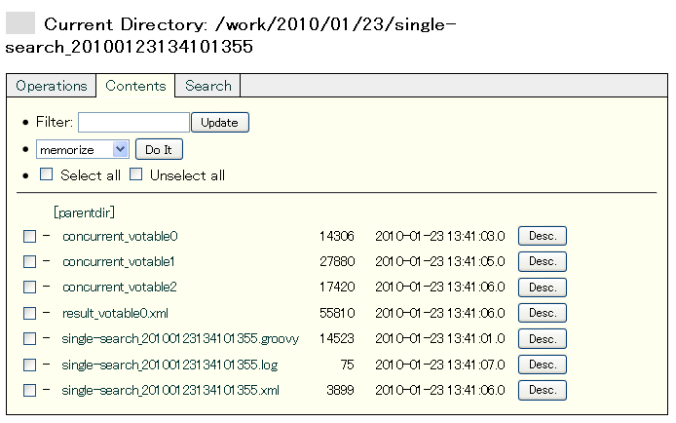
検索結果を後で再び参照する (2/2)
検索実行した日付のディレクトリへ移動します。
  例えば、2010 → 01 → 23。
single-search_2010012313410135
  2010年1月23日13:41に実行した Single Service 検索の結果
result_*.xml が検索結果です。

Slide 32
すばる望遠鏡データの検索

Slide 33
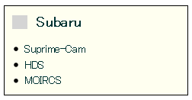
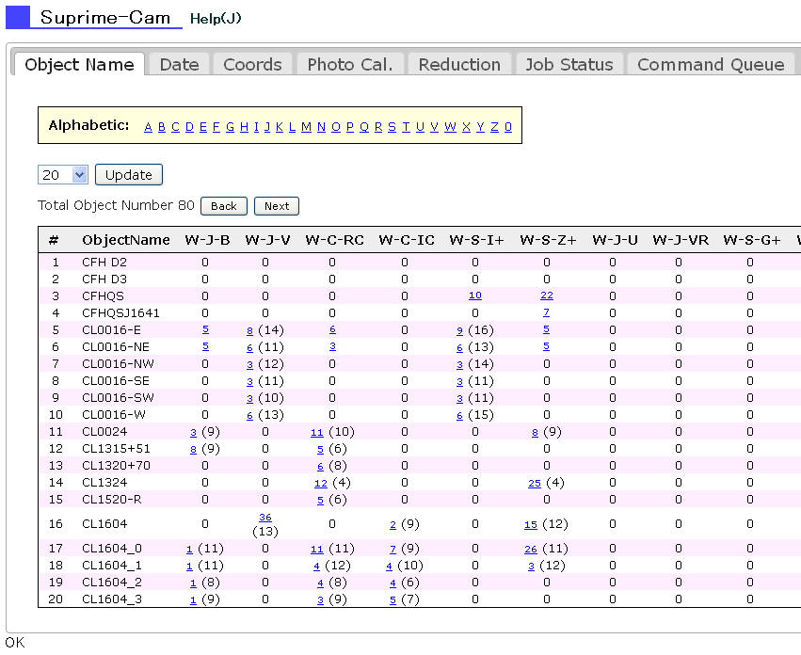
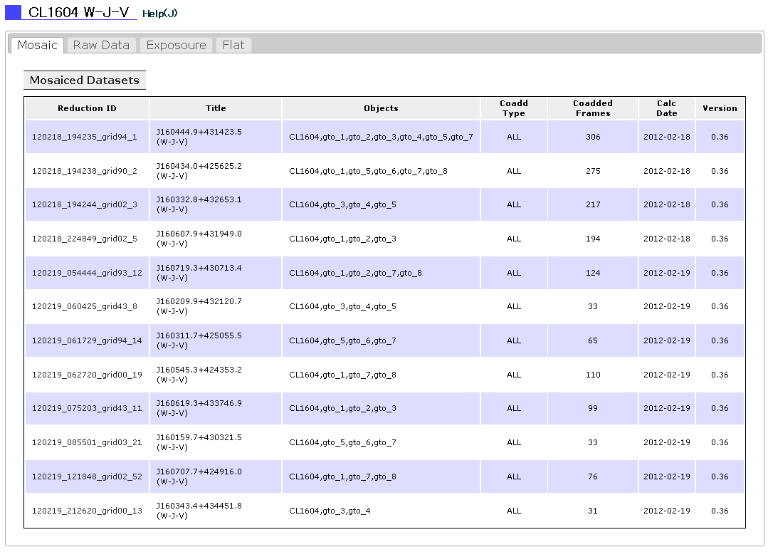
すばる望遠鏡のデータを取得 (Suprime-Cam)
Suprime-Cam, MOIRCS, HDS については 専用のページが用意されています。
    観測ターゲット名 (OBJECT 名)で選択する方法、
    天球マップから選ぶ方法などがあります。
リンク文字となっている数値は観測数です。
括弧内の数値はモザイクデータ数です。
Object Info ページ

Slide 34
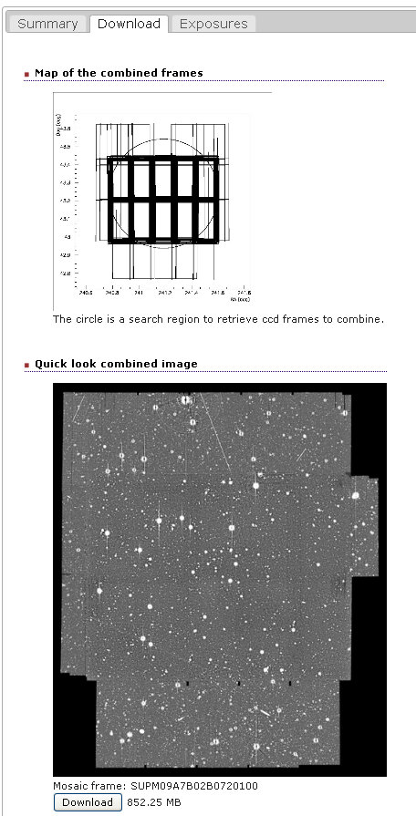
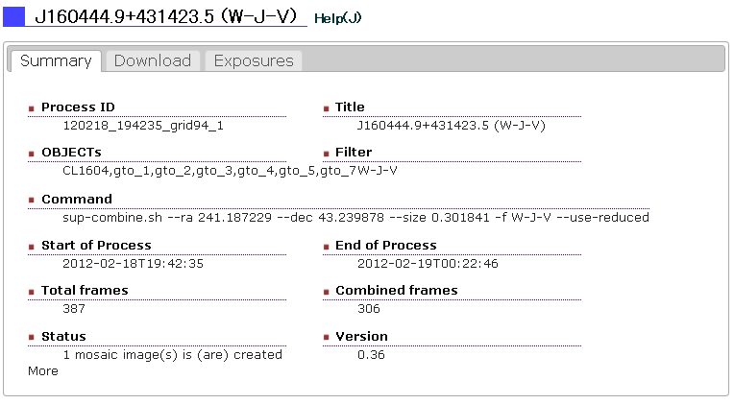
すばる望遠鏡のデータを取得 (Suprime-Cam)
Object Info ページで Reduction ID リンクをクリックするとモザイク画像データのページへ遷移します。
モザイク画像は半径 0.2~0.3 度程度の範囲のデータから作成しています。
Download タブ中の “Download” ボタンをクリックしてデータをダウンロードできます。

Slide 35
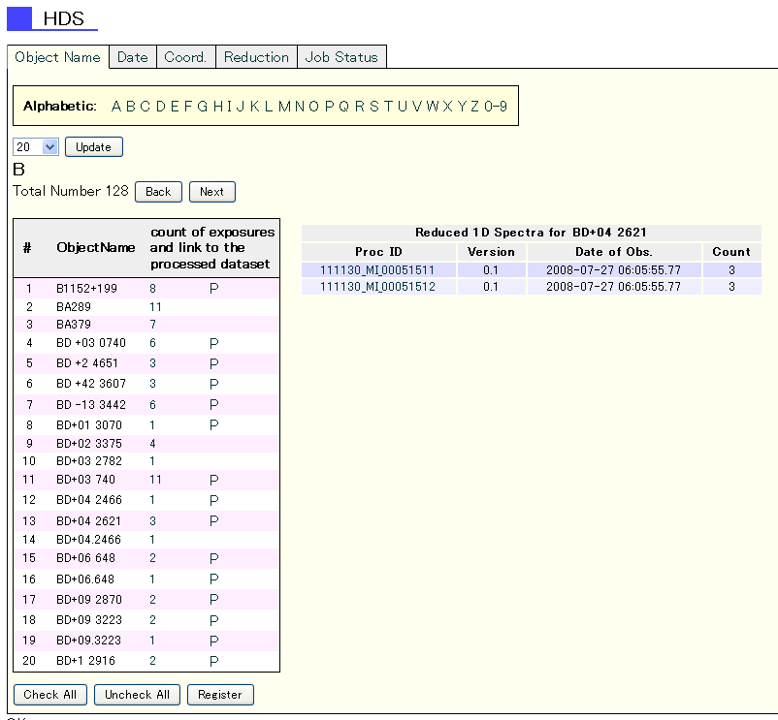
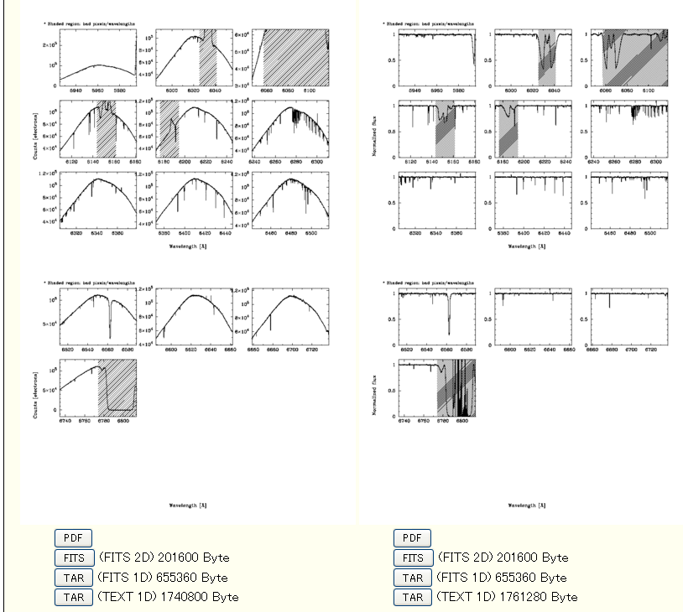
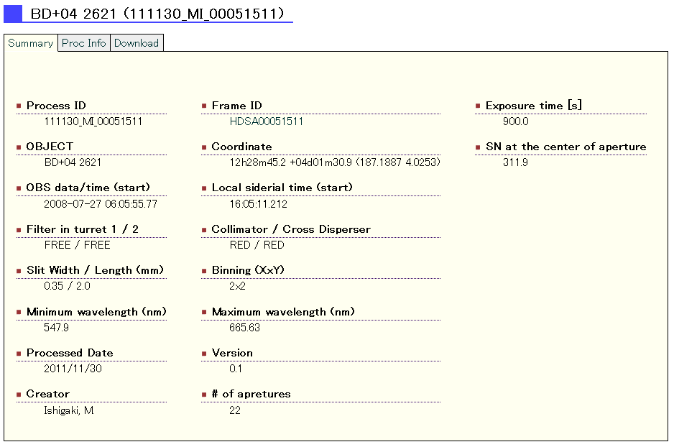
すばる望遠鏡のデータを取得 (HDS)
  リンク文字の数値は観測回数を表し、観測情報ページへ遷移します。
  リンク文字 “P” は処理済みデータがある場合に表示されます。
  クリックすると右側に処理済みデータ一覧が表示されます。
  ProcID をクリックすると処理済みデータ詳細情報ページへ
  遷移します。
処理済みデータ詳細ページ

Slide 36
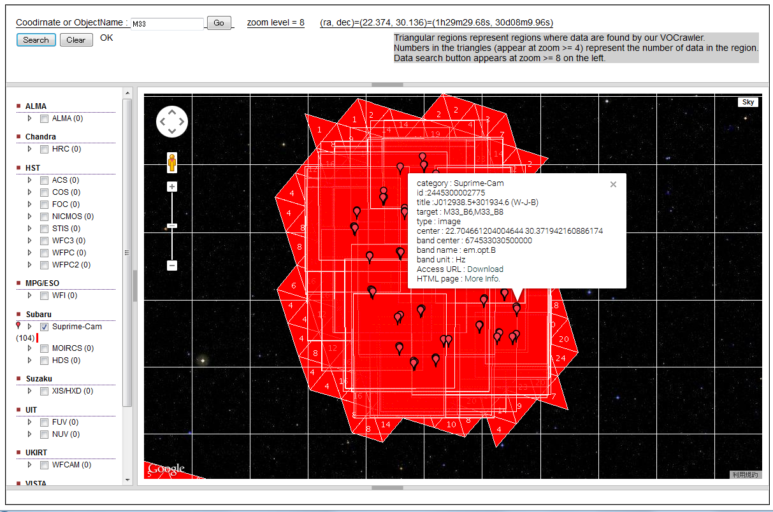
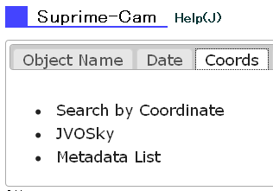


すばる望遠鏡データ 座標検索
JVOSky で座標または天体名でデータを探すことができます。
通常の VO サービスと同じように検索することもできます。
情報ウィンドウからデータのダウンロードページへリンクされています。

Slide 37
前半ここまで

Slide 38
アルマ望遠鏡データの検索

Slide 39


アルマ望遠鏡データの取得 (1/3)
トップ画面の ALMA セクションから検索ページへ行きます。
Science Verification (SV) データと共同利用観測データ (Archive) は別々の検索ページとなっています。
ALMA Archive のメインページでは、天体名またはProject Code 毎にデータが分類されている他、座標（天体名）による検索も行えます。

Slide 40



アルマ望遠鏡データの取得 (2/3)
ALMA Science ポータルから取得できるデータの内、FITS と README のみを配信している。

Slide 41


アルマ望遠鏡データの取得 (3/3)
Project コード や座標（天体名）、観測周波数による検索も可能です。

Slide 42




ALMA WebQL (1/6)

Slide 43



ALMA WebQL (2/6)
拡大・縮小
解像度の変更
画像上でマウス左クリックした状態でマウスを動かすことにより中心位置を変更できる。
画像表示領域全体のスペクトル
マウス操作で波長域を選択すると表示領域が変更される。
画像もその波長域での強度分布に更新される。

Slide 44




ALMA WebQL (3/6)
画像横の “Select Sub-region” ボタンをクリック
画像の任意に領域をマウスで選択
その領域のスペクトルが表示される。

Slide 45




ALMA WebQL (4/6)
スペクトル横の “Select Sub-range” ボタンをクリック
スペクトルの任意に範囲をマウスで選択
そのスペクトル範囲の強度分布（画像）が表示される。

Slide 46


ALMA WebQL (5/6)
表示している領域、周波数範囲のキューブデータを表示中の解像度でダウンロード。

Slide 47


ALMA WebQL (6/6)
全体画像のうち表示中の領域をハイライト
ハイライトされた領域を移動させることで、Main Windows 中の表示領域も移動

Slide 48
jc client
JVO portal の機能をコマンドラインから利用できるようにするアプリケーション
JVO command (jc) サービスのクライアントツール。
JVO portal と通信して実行されるので、ネットワークに接続している必要があります。
JVO portal のアカウントを発行する必要があります。
機能
  データ検索機能、サービス検索機能、
  JVOSpace へのファイルアップロード・ダウンロード

Slide 49

jc client 使い方 (1/2)
JVOSpace と local ディスク間でファイルのやり取り。
JVOSpace 上のファイルのリスト表示
パスワード設定
サービス検索
データ検索

Slide 50
jc client 使い方 (2/2)
$ jc search –i search.sql –o result.xml
$ cat serch.sql
SELECT ra, dec, z
FROM ivo://jvo/agn:veron2012
WHERE z >= 0.1 AND z < 0.2
$ jc vot2xsv –i result.xml –F, -o result.csv
# ...
23.4,-34.2,0.14
134.2,+13.4,0.18
....

